Slide 1
1997 Employee Interaction Summary
Ismail

Slide 2
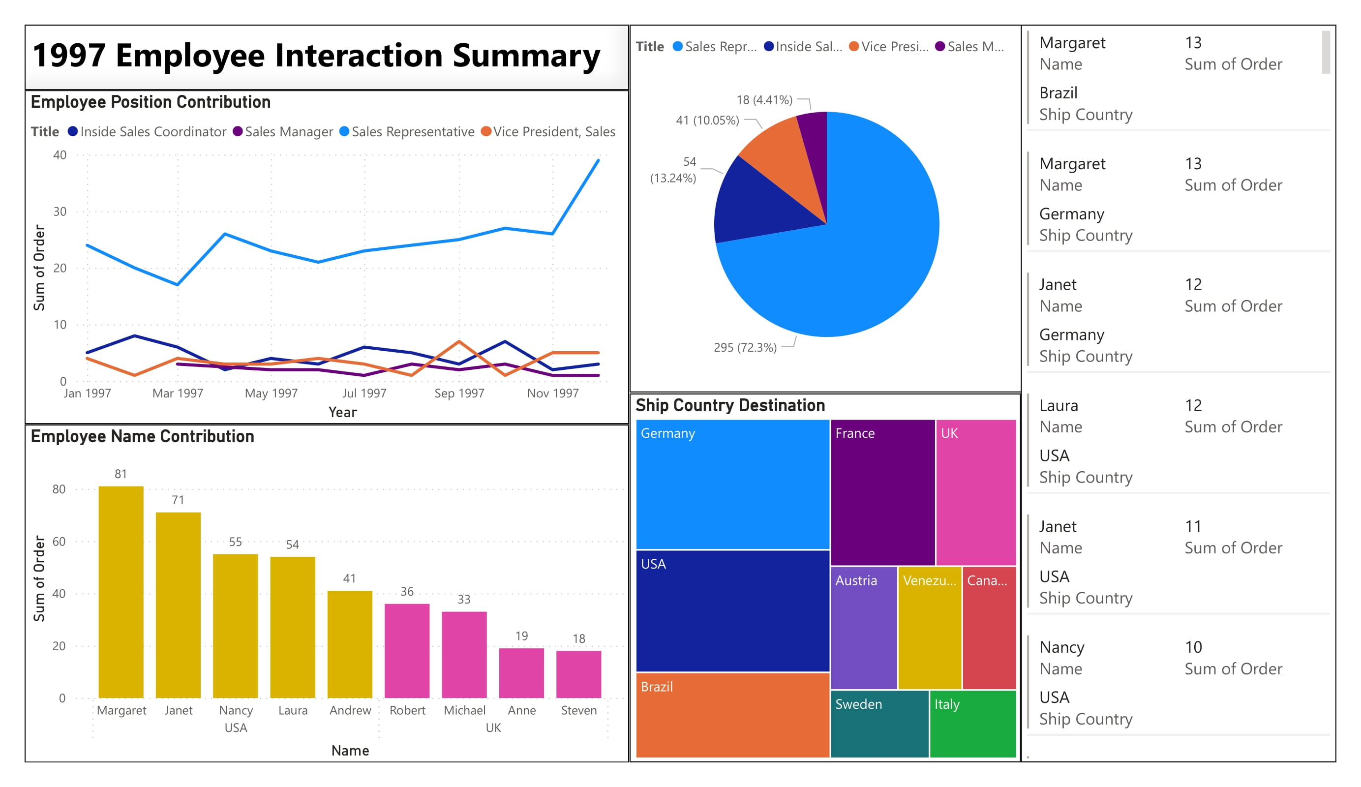

Slide 3
Data menunjukkan bahwa Sales Representative memberikan kontribusi terbesar dalam menangani pelanggan setiap bulannya, dengan persentase sebesar 72,3% dari posisi lainnya. Trend juga menunjukkan bahwa Kontribusi Sales Representative terus meningkat, dengan peningkatan signifikan pada akhir tahun 1997.

Slide 4
Karyawan dari USA lebih banyak terlibat dengan pelanggan dibandingkan dari UK.

Slide 5
Data menunjukkan bahwa negara German, USA, dan Brazil adalah negara yang paling sering melakukan interaksi dengan karyawan, diikuti oleh negara lain.

Slide 6
Tabel ini menunjukkan karyawan dan negara yang paling sering berinteraksi.

Slide 7
KESIMPULAN
Analisis ini menunjukkan bahwa posisi sales representative sangat penting, terutama pada akhir tahun. Perusahaan dapat mempertimbangkan kebutuhan akan sales representative di masa depan. Selain itu, kontribusi karyawan yang paling dominan dapat digunakan sebagai acuan dalam pemberian gaji dan bonus.

Slide 8

Terima Kasih

